Slide 1


[Move to Cloud] Gouvernance du Cloud 2023

Slide 3
Contexte, objectifs de ce document
Plusieurs incidents observés ces derniers jours, principalement liés à un manque de ressources: JVM out of memory, swap utilisé, etc.
Différentes solutions possibles afin de migrer l’application Nexus sur une architecture en haute disponibilité
Nous définissons ici une première version de la Gouvernance Cloud, limitée à l’horizon 2020, compatible avec une cible. L’organisation et la gouvernance pourraient évoluer par la suite au fur et à mesure de l’augmentation de maturité et du nombre de produits dans le Cloud.

Slide 4










Existant Brique monitoring des services
Solution 1 : hybrides
AWS
SwissLife
Cette solution nécessite deux instances Nexus sur le cloud et deux autres instances sur le OnPrem
Cloud : un load balancer avec 2 nodes
OnPrem: un load balancer (vip) avec deux nodes
Les instances cloud font proxy,
La solution est semblable à la solution opérationnelle actuellement
Avantages
Inconvénients
Données sécurisé car stockage OnPrem
Bande passsante entre cloud et Onprem préservée
Bonne performance
Infra plus complexe
Maintenance plus lourde (maj, run)
Environnement hpr iso prod → 4 load balancers et 8 nodes en tout
Stockage évolutif uniquement via GDIOX
data center
SwissLife

Slide 5

Existant Brique accès sécurisé
Principes
Cette solution nécessite deux instances Nexus sur le cloud et deux autres instances sur le OnPrem
Cloud : un load balancer avec 2 nodes
OnPrem: un load balancer (vip) avec deux nodes
Les instances cloud font proxy,
La solution est semblable à la solution opérationnelle actuellement
AWS
SwissLife
data center
SwissLife

Slide 6
Existant Brique accès sécurisé
Principes
Fonctionnement identique aux environnements On-Premise
Les utilisateurs se connectent aux instances Amazon uniquement via le Bastion (SSH et/ou RDP)
L'enregistrement (et le désenregistrement) des instances Amazon dans le Bastion est automatique
Au démarrage d’une instance, une règle mise en place dans CONFIG dans une liste les VM’s qui ne sont pas en conformité BASTION
AWS
SwissLife
data center
SwissLife
1
Installation des pré-requis (fait au travers de la brique Bastion dans l’AMI socle)
Compte local Admin ou User
Droit Admin ou user
Authentification linux User+Clé
Authentification windows User + MdP
2
Vérification de la compliance Bastion au démarrage de l’instance avec l’utilisation du service Rules dans CONFIG
3
Enrôlement automatique de la VM dans Bastion

Slide 7
Table des matières
Organisation des activités Cloud
Gouvernance du Run
Outillage du Run
Gouvernance des Projets Cloud
Gouvernance AWS
FinOps : Pilotage Financier AWS

Slide 8
Organisation des activités Cloud

Slide 9




L’organisation doit supporter la nouvelle chaîne de valeur de l’IT : « Everything as Code »
Changement de paradigme : Grâce au cloud public et à l’automatisation on premise, tout devient déclaratif et s’exprime sous forme de code !
La « chaîne CI/CD* » est l’usine logicielle qui orchestre la chaîne de valeur pour automatiser de bout en bout la livraison de solutions IT
Design
Dev
Deploy Dev
Tests Dev
Package
Deploy Recette
Tests Recette
Equipe Projet
Deploy Prod
Tests
Prod
Activation Service
Collaboration
renforcée
Nos clients
Templates Self Service
Equipe Plateforme
Utilisation de templates
HW OS Network Storage
IaaS / PaaS
Spécifiques (Sécurité, Supervision, Logs, ... )
Tests Plateforme
Chaîne de valeur de la solution IT
*CI-CD = Continuous Integration – Continuous Deployment

Slide 10

Équipes et compétences à organiser Quelle compétence pour développer quoi?
Everything is code-based : les différents composants sont co-construits par l’équipe projet, nécessitant des compétences Ops et Dév (et Sec) opérant en synergie.
Activités à coder
Environnements
Code Source
Développement
Tests
(Unitaires, Fonctionnels, Sécurité, Qualité…)
Test MOE
Build Jenkins
Configuration système
Recette MOA
Infrastructure
Pre-Production
Supervision
(technique et fonctionnelle)
Production
Documentation
Ops
Dev
PS : sécurité intégrée à chaque couche

Slide 11
Organisation Cloud : principes, objectifs poursuivis
Construire la success story d’équipes pluridisciplinaires et faire du retour d’expérience
Transformer et moderniser les pratiques IT : transcender les silos IT par l’animation transversale d’équipes multi compétentes, l’expérimentation de binômes d’intégrateurs Dev et Ops. Promouvoir et responsabiliser une communauté active, apprenante.
Livrer plus souvent, des composants plus unitaires, de manière plus automatisée. Rérchitecturation progressive des applications, formation au fil de l’eau des équipes à l’utilisation du devops.
Fluidifier et moderniser les relations métier/MOA/IT : transcender les silos en promouvant des équipes agiles, multicompétentes, intégrant des MOAs, des testeurs, des UX designers, des dév, des ops, avec pratiques agiles
Garantir les fondamentaux : qualité de service, sécurité, maîtrise des coûts
Construire les outils et les processus d’intégration et de déploiement continu, en capitalisant sur l’usine logicielle existante, de manière commune mais sans nivellement par le bas.
Former au fil de l’eau les équipes à l’utilisation du Cloud, surtout par la pratique
Construire l’outillage d’exploitation Cloud en harmonie entre interne et public
Transformer également sur l’hébergement interne et harmoniser les pratiques
Automatiser la plateforme d’hébergement interne et s’acheminer vers du self service
Harmoniser, standardiser, solidifier le socle interne

Slide 12
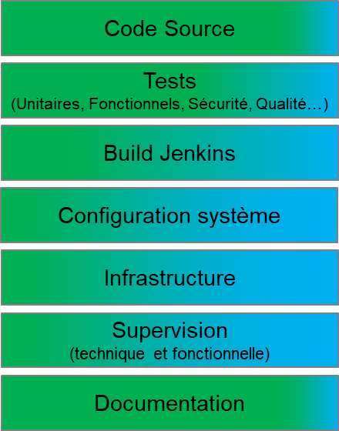
Équipes et compétences à organiser (1/2) – Principes d’organisation pour le Cloud AWS
L’organisation n’est pas modifiée
mais des groupes de travail multi compétences sont constitués
Une équipe virtuelle « Usine logicielle » est constituée pour animer la maturation des outils CI-CD :
Les ressources et la responsabilité des briques techniques (JIRA, Bit bucket, Jenkins, Ansible, etc) restent dans leurs départements d’origine en 2020. Elles sont affectées à temps partiel au sujet, en mode « projet » standard au sein du programme de transformation de l’IT.
Un Product Owner est nommé pour animer ces personnes et les projets de création de chaîne CI-CD et pour aider au déploiement dans les équipes. Cette personne crée la vision CI-CD à court et moyen terme et pilote les divers contributeurs.
Une équipe virtuelle « cloud AWS» est constituée pour créer et maintenir l’environnement transversal :
Elle définit les « templates » d’infrastructure utilisables et adaptables par les équipes qui sont dans le Cloud. Elle tient à jour les AMIs et autres templates de référence avec les bons niveaux d’OS, de patch, de sécurité. Elle met en place et elle opère les services partagés de la plateforme (réseau, DNS, AD, WAF…). Elle met en œuvre des contrôles a posteriori.
C’est une équipe virtuelle : les compétences restent dans leurs départements d’origine, elles sont pilotées par un Product Owner. Ce sont principalement des ressources DOIT : prévoir expertises Cloud, Réseau, Sécurité, Exploitation
Au niveau des applications « cloud-ifiées » :
Un profil Cloud Ops (intégrateur open) est nommé pour chaque application passée dans le Cloud. Cet interlocuteur est formé à l’usage d’AWS, il participe à la vie de l’équipe (ex : les cérémonies agiles), il programme l’infrastructure as code, il aide l’équipe Dév à monter en compétence sur le Cloud. Typiquement il livre en production.
Un profil Cloud Dev est également identifié dans l’équipe de développement (intégrateur DDE?). Il programme l’infrastructure as code, il aide l’équipe Dév à monter en compétence sur le Cloud. Typiquement il livre en hors production.
Ce binôme développe la pile CI-CD de la solution jusqu’à l’infrastructure, et assure les livraisons et mises en production.
Chaque intervenant reste attaché à sa structure hiérarchique d’origine et est affecté à temps partiel à l’équipe, sous le pilotage du product owner, et en mode agile.
Ce modèle dans la continuité de l’existant permettra de faire du retour d’expérience et de juger s’il convient à terme d’adapter l’organisation au sein de la DSI

Slide 13


Proposition d’organisation des équipes Cloud AWS (Build et Run) (2/2) – Schéma illustratif
Applications hébergées sur le Cloud
Ex : API management + My SwissLife
L’équipe Cloud AWS construit la plateforme sur le cloud public et met à disposition des templates d’infrastructure as code
L’équipe Usine Logicielle met à la disposition des équipes de développement une chaîne d’outils et de templates permettant de créer son infrastructure et de déployer son application automatiquement
Les équipes applicatives créent leurs applications et infrastructures en développant leur infrastructure as code sur la base des templates
Ces praticiens du Cloud public et les experts impliqués partagent leurs expériences, enjeux, progrès, problèmes dans une communauté animée par le Référent Cloud
Les équipes fonctionnent en paradigme agile, avec un Product Owner par sujet qui recueille les besoins des utilisateurs, priorise les travaux (backlog), se coordonne avec les autres PO
Construction d’équipes pluridisciplinaires (Build & Run de l’appli & l’infra)
Scrum team My SL
Scrum team API
COMMUNAUTÉ CLOUD & DEVOPS
Cloud Dev**
Cloud Dev**
Cloud OPS**
Cloud OPS**
FinOps
Sécurité
Architecture
Tech Lead
Référent Cloud
Equipe Usine logicielle
Pour créer et maintenir la chaîne CI-CD
JIRA
Jenkins
CARA
Docker?
Etc…
PO CI-CD
(*)La communauté Cloud/Devops prend des décisions opérationnelles. Elle est composée de doers, pas de managers
(**)Les scripts de déploiement (IaC) et le Run infra doivent être effectués en proximité de la scrum team par un binôme Dev et Ops
Equipe Cloud AWS
Pour créer, maintenir et contrôler l’usage
de la plateforme d’hébergement AWS
Archi Tech
Archi Tech
Sec Op
Réseau
etc…
PO Cloud AWS
Pierre-Olivier?
Profil inexistant à date
Profil potentiel identifié

Slide 14
Proposition d’organisation des équipes Cloud Interne (Build et Run)
Les mêmes principes organisationnels s’appliquent sur l’hébergement interne
Applications hébergées en interne
Ex : KLIFE, GED, SLONE…
L’équipe Cloud Interne construit la plateforme VMWare dans les datacenters interne et met à disposition des templates d’infrastructure as code
L’équipe Usine Logicielle met à la disposition des équipes de développement une chaîne d’outils et de templates permettant de créer son infrastructure et de déployer son application automatiquement
Les équipes applicatives créent leurs applications et infrastructures en développant leur infrastructure as code sur la base des templates
Ces praticiens du Cloud interne et les experts impliqués partagent leurs expériences, enjeux, progrès, problèmes dans une communauté animée par le Référent Cloud
Les équipes fonctionnent en paradigme agile, avec un Product Owner par sujet qui recueille les besoins des utilisateurs, priorise les travaux (backlog), se coordonne avec les autres PO
Construction d’équipes pluridisciplinaires (Build & Run de l’appli & l’infra)
Equipe GED
Equipe KLIFE
COMMUNAUTÉ CLOUD & DEVOPS
Intégrateur DDE**
Intégrateur DDE**
Intégrateur DOIT**
IntDOIT**
FinOps
Sécurité
Architecture
Tech Lead
Référent Cloud
Equipe Usine logicielle
Pour créer et maintenir la chaîne CI-CD
JIRA
Jenkins
CARA
Docker?
Etc…
PO CI-CD
(*)La communauté Cloud/Devops prend des décisions opérationnelles. Elle est composée de doers, pas de managers
(**)Les scripts de déploiement (IaC) et le Run infra doivent être effectués en proximité de la scrum team par un binôme Dev et Ops
Equipe Cloud Interne
Pour créer, maintenir et contrôler l’usage
de la plateforme d’hébergement interne
Archi Tech
Archi Tech
Sec Op
Réseau
etc…
PO Cloud Interne
Profil inexistant à date
Profil potentiel identifié

Slide 15
Gouvernance Cloud transversale
Comment promouvoir et animer l’émergence d’un modèle hybride performant?
La cible est d’atteindre une cohérence de pratiques au travers de la DSI et de générer des bénéfices de transformation de manière transversale. C’est une ambition importante qui nécessite un accompagnement.
Pour accompagner la transformation et assurer la convergence :
Nomination d’un Référent Cloud pour animer la transformation, la convergence du modèle hybride
Mandat clair à l’équipe CI-CD de construire et maintenir une chaîne et un processus commun – en conservant les atouts de chaque plateforme et de ses outils afin d’éviter de niveler par le bas et de prendre le plus petit dénominateur commun
Création d’une instance Design Authority d’instruction et de validation des décisions transversales ayant trait aux choix de plateformes, d’outils, de processus, sur le périmètre :
Intégration et Déploiement continu (processus, outils)
Plateformes interne et externe (architectures, choix des services managés, niveau de convergence…)
Outillage du run (ticketing, ordonnancement, gestion des logs, sécurité, supervision, investigation, chiffrement…)
Programme transversal d’accompagnement du changement et de la communauté

Slide 16
La chaîne CI/CD et le modèle hybride SwissLife
Le modèle hybride SwissLife vise à mutualiser au maximum les outils et les pratiques,
de façon à minimiser les spécificités on prem et cloud dans la chaîne de CI/CD
Chaîne build plateforme OnPrem
Templates On Prem
Déploiement
Tests
Développement
Build
Assemblage
Déploiement
Templates Cloud
Déploiement
Chaîne build plateforme Cloud
Commun
OnPrem
Cloud
MVS
Accostage à confirmer

Slide 17

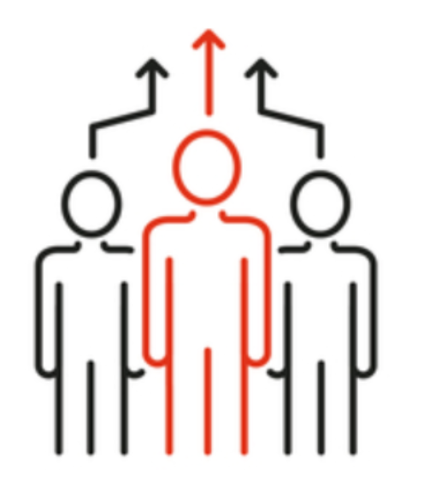

Schéma de principe de l’organisation des équipes cloud hybride
Applications hébergées sur le Cloud
Ex : API management + My SwissLife
Applications hébergées en interne
Ex : KLIFE, GED, SLONE…
CoDIR DSI
/ CFC
Construction d’équipes pluridisciplinaires (Build & Run de l’appli & l’infra)
COMMUNAUTÉ
CLOUD & DEVOPS
Scrum team My SL
Equipe GED
Scrum team API
Equipe KLIFE
Resp. transformation IT
Référent Cloud
Définition et contrôle des règles de sécurité
DESIGN AUTHORITY
Cloud Dev**
Cloud Dev**
Intégrateur DDE**
Intégrateur DDE**
FinOps
Cloud OPS**
Cloud OPS**
Intégrateur DOIT**
Intégrateur DOIT**
Architecture
PO Cloud AWS, PO CI-CD, PO Cloud Interne, ISRM, FinOps
Etablit la roadmap et le backlog d’ensemble en coordonnant les roadmaps et backlogs des produits en EPIC/Stories/Features en fonction des priorités globales.
Garantit cohérence, viabilité économique et pérennité des choix
Centralise les problèmes liés à la mise en œuvre du modèle hybride, les instruit et les traite avec les équipes produits IT.
Escalade pour arbitrage si besoin et après instruction.
Organise l’accompagnement des projets clients du modèle hybride
Sécurité opérationnelle
Tech Lead
Accompagnement opérationnel
Equipe Usine logicielle
Pour créer et maintenir la chaîne CI-CD
Experts Outils
PO CI-CD
Accompagnement opérationnel
Accompagnement opérationnel
Equipe Cloud Interne
Pour créer, maintenir et contrôler l’usage
de la plateforme d’hébergement interne
Support Opé Cloud AWS
Support Opé Cloud Interne
Equipe Cloud AWS
Pour créer, maintenir et contrôler l’usage
de la plateforme d’hébergement AWS
PO Cloud AWS
PO Cloud Interne
ISRM
AWS Ops
VMware Ops
Profil inexistant à date
Profil potentiel identifié
PO = Product Owner

Slide 18
Description des rôles
Rôles
Description
Charges
(hors formation)
Suggestions de porteurs
Référent Cloud
Anime et est garant des travaux de la Design Authority (Anime opérationnellement les product Owners IT roadmap dans le respect des principes et valeurs de l’initiative)
Coordonne les roadmaps et backlogs des produits en EPIC/Stories/Features en fonction des priorités globales.
Sécurise l’atteinte des objectifs du modèle hybride : Time to Market, Maîtrise des coûts, Qualité, Sécurité, Harmonisation produits / pratiques, Réversibilité
Facilite l’implémentation des rituels agiles dans les équipes plateformes et CI/CD
0,5 ETP S1 2020
0,2 ETP S2 2020
Christophe Blondel
PO (Cloud AWS, Cloud Interne, CICD)
Élabore la roadmap de ses produits en déclinant les besoins des utilisateurs (équipes projet) et du Sponsor (DSI et CoDir). Maître d son backlog produit.
Anime l’équipe devsecops de son produit; valide les livrables de l’équipe
Collabore au sein de la design authority pour synchroniser son backlog avec les autres PO
0,4 ETP S1 2020
0,2 ETP S2 2020
PO AWS : Antonio Peripolli
PO Interne : P. Martinache
PO CICD : ???
Finops
Définit les processus et outils de supervision et d’alerte budgétaire
Alloue les coûts, refacture, ventile les coûts sur les patrimoines
Propose des optimisations des coûts de run des providers (FinOps) et suit mise en oeuvre
0,2 ETP
JP Duval
Responsable transformation IT
Anime la communauté Cloud & DevOps
Identifie les besoins de formation et gère l’évolution des compétences
Reporte sur l’avancement des produits IT
Conduit et accompagne les changements selon l’avancement
0,3 ETP
François Régis Allouis
Cloud Dev / Cloud Ops
Implémente opérationnellement l’automatisation (développe l’IaC) dans les projets métiers en consommant en self-service l’usine logicielle et une plateforme Cloud AWS ou Cloud interne
Assure les livraisons dans les divers environnements
10-30jh / apps
MySL : Stéphane Macrez / Thomas Lievens
AWS Ops / VMWARE Ops
Construit et exploite opérationnellement le socle de la plateforme et les servitudes d’infrastruc-ture et de sécurité
? ETP
AWS Ops : Externe
VMware Ops : Stéphane Gazet
Conçoit, construit des templates de consommation de la plateforme prêts à l’emploi pour les projets.
Accompagne opérationnellement les binômes Cloud Ops, Cloud Dev à la consommation de la plateforme
Prodigue des conseil sur l’architecture et l'optimisation financière des solutions hébergés
Contrôle la bonne utilisation du Cloud par les consommateurs
Archi Opérationnel plateforme AWS
0,5 ETP S1 2020
0,2 ETP S2 2020
AWS Ops : Externe
VMware Ops : Stéphane Gazet

Slide 19

Zoom équipe Cloud AWS
Design Authority
Rôle Front Office
Architecture
Conseil
Normes
Contributeurs plus occasionnels
Réseau
Expertise outillage run
Expertise outillage Sécu
…
Hébergement AWS
Rôle Core Team
Servitude d’infra
Landing Zone
Servitude de sécurité
Audit de compliance
PO
FINOPS
Rôles Front Office : Pour supporter les équipes utilisatrices
Accompagne en proximité les équipes dans leurs choix d’architectures et de services opérationnels
Arbitre les solutions pour répondre aux problèmes remontés par les équipes projet (le cas échéant en liaison avec la Design authority et les autres PO)
S’assure de la cohérence et la reproductibilité d’implémentation, du respect des préconisations de la séxurité, de la design authority
Identifie les contraintes et diffuse les nouvelles pratiques avec le concours de la Design Authority et la communauté cloud
Compétences /profils nécessaires
Soft skills : sens du service, communication, conviction…
Architecture technique
Connaissance des applications?
Plateforme Cloud
Infrastructure as Code
Chaîne d’intégration et déploiement continu
Rôles Core team : Pour construire et exploiter la plateforme
Conçoit et pilote l’évolution du produit « Cloud AWS » pour le compte de ses clients
Construit, fait évoluer et exploite les fondations (socle AWS, services d’infrastructure et de sécurité)
Assure l’adhérence au SI et à Internet
Expose ses services au travers d’API
Met en œuvre les exigences de sécurité
Pratique des audits, revues qualité, sécurité
Anime la communauté des utilisateurs pour récupérer du feedback et des besoins
Supervision des coûts, des consommations (FinOps)
Compétences /profils nécessaires
Profil Product owner
Profil Cloud Séc ops
Plateforme Cloud
Infrastructure as Code
Admin sys
Scripting Python
Automatisation Sécurité
Profil FinOps
Assurer backup / continuité
Notes:
Aujourd’hui
Les archi
L’ingénierie
Le système
Le service delivery qui intervient en projet aussi pour mettre en œuvre sur demande des archis etc
L’intégration livre : la première livraison est faite par intégration puis les livraisons suivantes sont faites par sevrice dlivery

Slide 20
Suggestions de staffing
Le rôle Cloud Dev est staffé par un Intégrateur Etudes
Le rôle Cloud Ops est staffé par un Intégrateur Open
Ces deux rôles sont colocalisés dans l’équipe de dév au moins une partie de leur temps
Les rôles Architectes AWS sont staffés par des Architectes Techniques
Le rôle PO Cloud AWS et le rôle PO Cloud Interne sont staffés par un profil Manager DOIT
Le rôle PO CI-CD est staffé par un profil Responsable d’Application DDE

Slide 21
Prochaines étapes : actions proposées
Action | Acteur | Délai
Nommer les Product Owner clés: PO Cloud AWS, PO Cloud Interne, PO CI-CD | CoDir | 12/2019
Décider de quelle équipe les Cloud Dev doivent provenir : les nommer pour 1ers projets | DDE | 12/2019
Décider de quelle équipe les Cloud Ops doivent provenir : les nommer pour 1ers projets | DOIT | 12/2019
Nommer les collaborateurs qui constitueront l’équipe Cloud AWS | DOIT | 12/2019
Nommer correspondant ISRM dans Design Authority | CISO | 12/2019
Communiquer autour de l’organisation et des rôles Cloud | DSI | 01/2020
Définir les règles de sécurité à mettre en œuvre dans le Cloud Elaborer le plan de contrôle sécurité 2021 du Cloud | ISRM | 03/2020 06/2020 (MTP)
Lancer la Design Authority Faire le kickoff de la communauté | Référent Cloud | 01/2020
Construire plan projet CI-CD | PO CI-CD | 01/2020
Construire plan de conduite du changement et de formation | Resp transfo IT | 01/2020
Elaborer les descriptions de poste précises pour les différents rôles | Management | 01/2020
Communiquer aux instances sociales sur nouveaux rôles / fonctions | DSI | T1 2020

Slide 22
Gouvernance du Run Cloud

Slide 23
Objectif et ordre du jour des ateliers
Aujourd’hui seul le Cloud Data Science est en production. Cette plateforme n’a pas de SLA, ne bénéficie pas d’une organisation spécifique pour gérer le run. Une seule personne est compétente pour faire la construction et l’exploitation de la landing zone.
Face à l’augmentation prévue du nombre d’applications métier qui iront dans le cloud, face également à leur plus grande criticité métier, il est nécessaire de prévoir une organisation, des processus, un outillage adapté.
Notre objectif ici est de définir comment opérer les applications parvenant en production sur 2019 – 2020 : on envisage aujourd’hui les nouveaux use case data science (fin 2019), My Swiss Life, la plateforme d’API pour les distributeurs, la centralisation des logs.
Nous examinerons cinq thèmes
Gouvernance générale et comitologie
Les principes de livraison des maintenances évolutives et correctives
Le processus de support et traitement des incidents
Le processus de supervision et remontées d’alertes

Slide 24

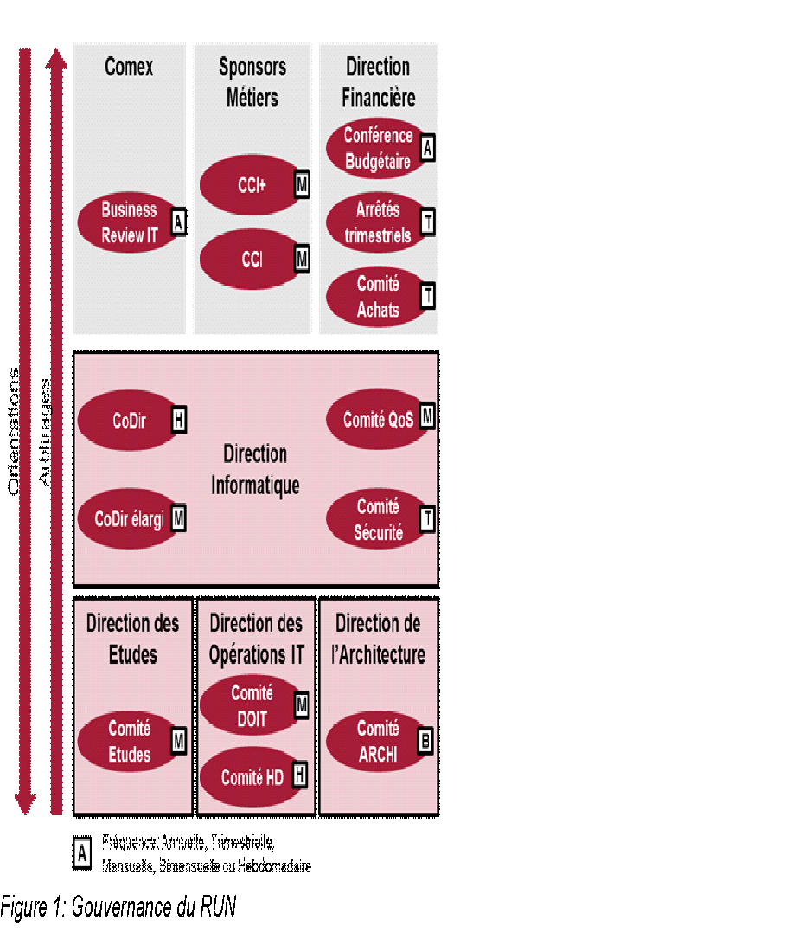
Gouvernance générale et Comitologie (source : guideline 17.2 sur gouvernance de l’IT)
Gouvernance : on conserve les organes en place (CCI CCI+ etc) et on les alimente avec la dimension Cloud
Le SLA d’une application migrée dans le Cloud n’est pas modifié au lancement sur AWS. Après une période d’observation le SLA pourra être revu à la hausse en fonction des résultats.
L’adoption du Cloud ne modifie pas la gouvernance d’ensemble de la DSI
Une gouvernance fournisseur stratégique est montée et vient alimenter les organes de gouvernance en place
De même la qualité de service et les coûts sur le Cloud sont mesurées via les outils du fournisseur de Cloud et alimentent les comités de suivi du Run : Comité QoS, les CCI, es CCI+, suivis financiers
Le Cloud permet d’identifier plus facilement les infrastructures consommées par une application. Cela permettra d’évoluer à terme vers une gouvernance de l’infra au sein même des patrimoines métier.
Suivi « natif » de la qualité de service de manière standardisée au travers des outils du fournisseur de Cloud
Suivi des coûts réel via les outils du fournisseur de Cloud

Slide 25
Principes de livraison des maintenances correctives et applicatives
On livre dans chaque environnement des packages complets appli + infra.
La chaîne CI-CD incorpore des tests unitaires automatisés, des tests de qualité de code, des contrôles de sécurité du code, des tests fonctionnels de non régression (tests de bout en bout)
La logique de mise en production est la création d’un nouvel environnement complet, à côté du précédent (« cattle, not pet »), et ouverture progressive (Canary testing, Blue/Green deployment, Feature Flipping…). Les risques sont moindres, d’autant que l’ensemble a été testé sur les autres environnements en amont.
L’équipe applicative est autonome pour livrer en DTU et recette, et n’a pas besoin d’autre interlocuteur que son interlocuteur Ops pour livrer en prod.
Mais organisation de contrôles à posteriori par équipe Plateforme Cloud (respect des normes, des consignes de sécurité…)
Chaque livraison en production est tracée par un change Snow et un PV de recette comme aujourd’hui.
Option : validation par le RA, pas de CAB, change automatique?

Slide 26



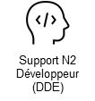





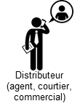

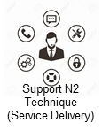
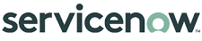
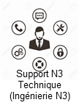




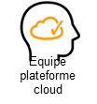

Processus de support aux utilisateurs et traitement des incidents
POUR LE CLOUD
AUJOURD’HUI
Scrum team dont Binôme Devops

Slide 27


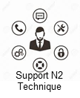

Processus de supervision et remontée d’alerte
AUJOURD’HUI
POUR LE CLOUD
Scrum team dont Binôme Devops
Cloud AWS

Slide 28
Prochaines étapes : actions proposées
Action | Acteur | Délai
Valider que c’est bien l’équipe scrum qui réceptionne les tickets Cloud et non pas l’équipe Service Delivery | DOIT DDE | 03/2020
Former l’équipe service desk pour mise en place de ces nouveaux chemins d’escalade | Service Desk | 06/2020
Paramétrer Zabbix pour remontée automatique des alertes Cloud vers la bonne équipe (binôme DevOps) | Equipe Cloud AWS | 06/2020

Slide 29
Outillage du Run

Slide 30
Objectif et ordre du jour des ateliers
L’objectif est de partager une compréhension des outils en place et d’identifier les chantiers à mener à court terme pour permettre une exploitation du Cloud en 2020 au bon niveau de qualité
Approche proposée
Panorama des types d’outils à mettre en oeuvre
Identification des outils déjà disponibles et de ceux nécessaires à court terme
Identification des compléments à apporter : priorités
Identification des outils utilisables en mode hybride

Slide 31
Analyse des outils de Run disponibles (en vert) et indispensables à court terme (P0 = Pour la bascule de My Swiss Life en 2020)
Domain | Function | Priorité | Solution 2020 | Solution Cible AWS | Hybridable
Network | VIP (functionality) | P0 | AWS ALB | AWS ALB | Non
 | Remote Access Applicatif | P2 |  | CITRIX
 | Internet Access Point | P0 | IGW, proxy, Network ACL | TBD | Non
 | SI Access Point | P0 | VPN Ipsec, Direct Connect | Direct connect | Non
Security | End point protection (Antivirus) | P2 | Utilisation du service SwissLife (Kaspersky?) | No antivirus nedeed with epheremel instances
 | Chiffrement | P0 | AWS KMS | AWS KMS | Non
 | IAM – Accès console | P0 | ADFS | ADFS | Oui
 | IAM - Active Directory |  | utilisation du service SwissLife | Build AD on AWS
 | IAM - SSO |  | IAM Local Users | On premise federation
 | Bastion | P0 | Wallix interne puis rebond vers AWS | No EC2 instance access | Oui
 | Security Monitoring - Logs | P2 | Cloudtrail / Athena | Splunk
 | Security Monitoring - Network |  | VpcFlowlogs | Third party appliance
 | Certificats (PKI) | P0 | On premise existing solution | ACM | ?
 | Compliance automated control |  | Config with predefined rules /Trustadvisor | Config with custom rulesCloud Custodian
 | Web Application Firewall | P0 | WAF AWS?? Inclut AV |  | ?
 | Endpoint Detection Response | P2 | WAZU | WAZU

Slide 32
Analyse des outils de Run disponibles (en vert) et indispensables à court terme (P0 = Pour la bascule de My Swiss Life en 2020)
Domain | Function | Priorité | Solution 2020 | Solution Cible AWS | Hybridable
Operation | OS updates & patching - Windows |  | utilisation du service SwissLife | Integrat deploiement with AWS SSM
 | OS updates & patching - Linux |  | utilisation du service SwissLife (mrepos) | Integrat deploiement with AWS SSM
 | OS template (Linux, Windows) | P0 | AMI build by Packer/Ansible | AMI build by Packer/Ansible/Jenkins | Oui
 | Task scheduling Business |  | utilisation du service SwissLife | Favor the communication via API ou queue
 | Task scheduling Infra Operation |  | utilisation du service SwissLife | Favor the communication via API ou queue
 | Back up | P0 | Snapshot | TBD | Non
 | License management |  | utilisation du service SwissLife | utilisation du service SwissLife
 | CMDB |  | AWS config | AWS config linked with service now
 | Performance management | P0 | utilisation du service SwissLife (Dynatrace)? | Build performance server tool | Oui
 | Capacity management |  | - | -
 | Ordonnancement | P1 | Pas de besoin MySL | A définir. Voir si TWS est compatible
 | Transferts de fichiers et leur supervision | P1 | Si besoin en 2020 utilisation de la plateforme interne centralisée?
 | Filers NFS/CIFS (functionality more than tooling) |  | EFS EC2 instances running CIFS | EFS EC2 instances running CIFS
 | Log technique (OS, Middleware)
 | Log plateforme AWS
 | Log fonctionnel | P0 | Talend ? Splunk? |  | Non
 | Log applicatifs | P0 | Cloud watch log, ELK on AWS | ELK on AWS | Oui
 | DNS | P0 | Route 53 + DNS forwarder | Route 53 + DNS forwarder | Non

Slide 33
Analyse des outils de Run disponibles (en vert) et indispensables à court terme (P0 = Pour la bascule de My Swiss Life en 2020)
Domain | Function | Priorité | Solution 2020 | Solution Cible AWS | Hybridable
Support | Monitoring Infra (App) | P0 | Cloudwatch Cloud watch log, Dynatrace Synthetic et OneAgent et Zabbix architecture à revoir | Link logs to ELK et ou Splunk | Oui
 | Monitoring AWS |  | Cloudtrail, VPCflowlogs | Link logs to ELK et ouSplunk | Oui
 | Incident management (App) | P0 | ServiceNow | ServiceNow | Oui
 | Incident management (AWS) | P0 | ServiceNow | ServiceNow | Oui

Slide 34
Prochaines priorités Outillage Chantiers P0 à lancer
Réseau :
Interconnecter AWS et Swiss Life au travers d’une liaison dédiée (Direct Connect)
Sécurité :
Bastion : Vérifier le bon fonctionnement de la solution Wallix dans le contexte Cloud
Expérimenter un outil de contrôle de compliance automatisé (Cloud Custodian?)
Choisir et mettre en place un outil de PKI
Choisir et mettre en place un outil de WAF
Opérations
Utiliser les services AWS (SSM) pour gérer le patch management des instances
Choisir et mettre en place un outil de suivi des logs fonctionnels
Choisir et mettre en place un outil de suivi des logs applicatifs

Slide 35
Gouvernance des Projets Cloud

Slide 36
Objectif et ordre du jour
L’adoption du Cloud exige une transformation afin
de réaliser les bénéfices attendus : flexibilité, rapidité, accès aux nouvelles technologies, simplification des organisations
de contenir les risques : lock-in, manque de maîtrise, sécurité informatique, protection des données
Notre objectif ici est de décrire la gouvernance à mettre en œuvre pour une mise en œuvre efficace du Cloud
Pour des projets de migration d’applications existantes vers le Cloud
Pour des projets de construction de nouvelles applications sur le Cloud
Nous examinerons cinq thèmes
Gouvernance générale et comitologie
La prise de décision de « move to Cloud » d’un projet
La gouvernance projet
Le pilotage du catalogue de services AWS utilisables par les équipes
Bonnes pratiques de conduite des projets Cloud

Slide 37
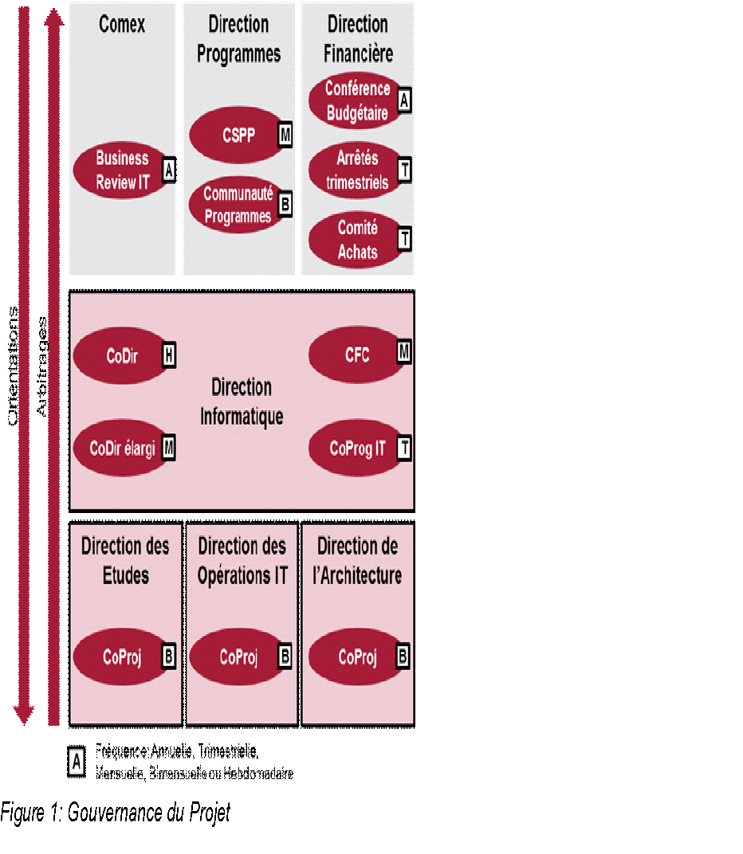
Gouvernance générale et Comitologie (source : guideline 17.2 sur gouvernance de l’IT)
Gouvernance : on conserve les organes en place (CoProg, CoProj, etc) et on les alimente avec la dimension Cloud
Processus de validation et gouvernance projet inchangés : EF, passage en CFC, dossier de sécurité, privacy par design…
L’adoption du Cloud ne modifie pas la gouvernance d’ensemble de la DSI
Les projets liés au Cloud sont gouvernés dans des programmes, avec des CoProg, des CoProj
La méthodologie projet est respectée
Les projets sont généralement en méthodologie Agile, c’est dans ces livraisons itératives que le Cloud apporte le plus de valeur. On est donc en général en Scrum ou Scrumban, avec une équipe composite, un Product Owner issu de la MOA, les événements agiles standard que sont la mêlée quotidienne, la démonstration à la fin de chaque itération, la revue d’itération, la livraison toutes les deux semaines d’un incrément…

Slide 38
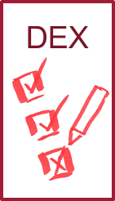

Prise de décision Move to Cloud Etude systématique et précoce du scénario Cloud
Tout projet ou demande d’évolution significative fait l’objet d’une analyse précoce afin d’être orienté vers le bon schéma d’hébergement : l’outil utilisé est le DEX; la validation se fait en CFC.
Nouvelle application à construire
Evolution significative de l’application avec ou sans besoin d’infrastructure complémentaire
CFC pré EF
CFC post EF
reco
Chiffrages option AWS
ET/OU option Interne
Choix option AWS OU option Interne
Besoin métier ou technique d’aller dans le Cloud
Opportunité Cloud?
Rappel : toute application est éligible au Cloud sauf données classifiées C4, technologies incompatibles

Slide 39
Gouvernance projet Move to Cloud
La migration dans le Cloud est un projet.
Ce projet s’inscrit dans la roadmap annuelle de l’application, en accord avec les partenaires métier et les priorités
Le Move to Cloud fait l’objet d’une EF spécifique, avec identification des changements à opérer, chiffrage des coûts et délais, définition des solutions de protection des données et de sécurité, validation CFC et CoProg
Le projet est financé par le portefeuille projet auquel l’application appartient
S’il convient de mettre en œuvre un nouveau service au niveau de la Plateforme Cloud, c’est le premier projet demandeur qui finance. Si la temporalité le permet, si deux projets ont besoin d’un upgrade de plateforme dans la même année, on pourra également envisager de partager les coûts.
Si des modifications coûteuses de plateforme transverse doivent être mises en œuvre, il pourra être envisagé un abondement financier par le programme IT.
A terme, lorsque la maturité sera aboutie, on peut envisager que le move to Cloud d’applications simples soit traité comme une demande d’évolution en « mode run », sans mise en œuvre d’une comitologie lourde.

Slide 40
Pilotage du catalogue de services
Principe : Ouverture progressive, itérative des services
L’équipe « Cloud AWS » identifie les besoins de nouveaux services
Dans les débats de la Communauté Cloud ou de la Design Authority
Pendant les EF « Move to Cloud »
Chaque nouveau service envisagé fait l’objet d’une étude
Avec les membres de la communauté Cloud : architectes, sécurité, sécurité opérationnelle, tech lead, experts DevOps...
Cette étude donne lieu à une revue en design authority et à validation en CFC pour ajout du service au catalogue
Le service est mis à disposition dans la plateforme
Développements pour l’intégration à l’offre
Documentation des bonnes pratiques d’utilisation du service
Attribution des droits d’utilisation du service
Le service passe en mode « run »
Récupération de feedback en réunissant les praticiens (Dev, Ops, plateforme…)
Apport d’améliorations, suivi des mises à jour du fournisseur
Le premier projet consommateur finance la création du nouveau service dans le catalogue
Un budget run spécifique à la Plateforme est alloué pour la mise à jour au fil du temps

Slide 41
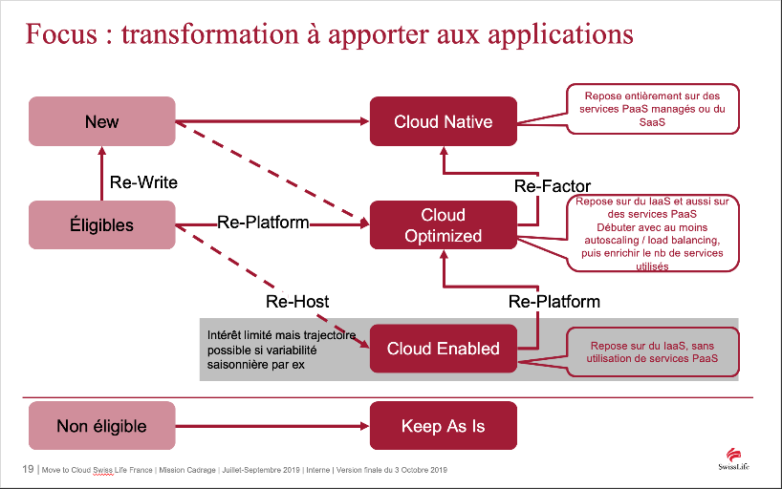
Bonnes pratiques de mise en œuvre
Homogénéité des environnements : tous les environnements d’une application sont sur des infrastructures de même type. Soit tout est « on premise », soit tout est « on cloud ».
Progressivité dans la transformation : pour les applicatifs complexes avec de nombreuses briques logicielles, envisager de migrer vers le cloud des briques simples les unes après les autres (dans la mesure où les flux et les performances sont maîtrisables)
Agilité du delivery : on procède par incréments sur les infrastructures de la même façon que sur l’applicatif; on livre des incréments opérationnels le plus souvent possible, on apprend, on complexifie progressivement
Respect des standards et guidelines proposés par la Plateforme Cloud transversale
Cloud–optimized : Utilisation raisonnée des services managés
Démarrer avec une version à jour des templates et donc mettre à
niveau l’application autant que possible (lutte contre la dette techn)

Slide 42
Prochaines étapes : actions proposées
Action | Acteur | Délai
Modifier le DEX pour prise en compte du choix cloud interne ou cloud AWS | Architecture | 01/2020
Modifier le dossier de sécurité pour prise en compte spécificités Cloud AWS | ISRM | 03/2020
Présenter principes de gouvernance projet à communauté des projets | DSI | 01/2020
Etablir avec les métiers la liste des applications candidates au Cloud en 2021 | DDE | 06/2020

Slide 43
Gouvernance AWS

Slide 44
Objectifs de ce chapitre
Définir les modalités et organes de gouvernance de la relation avec AWS
Objectifs
Piloter la relation avec un acteur stratégique
Assurer le contrôle Financier
Assurer le suivi opérationnel
Respecter les règles de conformité processus achat

Slide 45
Spécificités processus gestion de fournisseur Cloud
Focus de ce document
Sélection du fournisseur
Contrats d’application
Pilotage exécution de la prestation
Comités de suivi
Facturation
Contrôle des factures
Contractualisation
Engagements de dépense
Appels d’offre
Sélection
Contrat cadre
Coûts
Etc.
SLA
Pénalités
Niveaux de service
Bons de commande
Suivi des engagements financiers
Suivi de la consommation
Résolution des problèmes
Suivi des SLA
Suivi des budgets
Facturation pénalités
Règlements
Spécificités du Cloud :
Pas de contractualisation supplémentaire pour la consommation de nouveaux services : self service sur la plateforme moyennant droits d’administration
Principe du Trust and Control tant technique que financier : des règles sont définies en amont, les opérationnels sont responsabilisés, des contrôles a posteriori sont mis en place
Visibilité temps réel des coûts, des niveaux de service
Forte variabilité des coûts
Notes:
Restreindre visibilité sur tablaux de bord?

Slide 46
Conserver la Gouvernance en place (source : guideline 17.2 sur gouvernance de l’IT)
Gouvernance tant Projet que Run : pas de modification des organes en place (CoProg, CoProj, CCI, CCI+, etc) et on les alimente avec la dimension Cloud

Slide 47
Gouvernance de la relation
NIVEAU OPERATIONNEL : Comité de suivi opérationnel
Objectifs et fréquence
Participants
Mensuel
Suivi
technique : incidents, nouveautés, projets en cours…
financier
qualité de service
sécurité
Swiss Life
Référent Cloud - Responsable Finops
PO plateforme AWS - Correspondant Sécurité
Optionnel : Représentant de chaque équipe cliente du cloud
AWS :
Technical Account Manager - Sales Account Manager
NIVEAU STRATEGIQUE : Comité de pilotage de la relation AWS
Objectifs et fréquence
Participants
Semestriel
Pilotage stratégique
Synthèse contractuelle et opérationnelle
Projection stratégique
Projection financière / volumes sur année N+1
Stratégie Cloud SL
Evolutions stratégiques AWS
Swiss Life
DSI ou son représentant
Référent Cloud
Représentant Achats
Membres CoDir DSI en fonction de l’actualité
Selon l’agenda : conformité, risque, dir juridique
AWS :
Technical Account Manager - Sales Account Manager
Autre exec AWS?

Slide 48
Prochaines étapes
Nomination des participants
Achats : Charlotte Chabannas
Référent Cloud : Christophe Blondel
FinOps : JP Duval
PO Plateforme AWS : à nommer
Correspondant sécurité : Romain Mauny
Proposition du dispositif à AWS et planification du premier comité de pilotage fin T1 2020

Slide 49
Prochaines étapes : actions proposées
Action | Acteur | Délai
Proposer dispositif de gouvernance AWS à AWS | PO Cloud AWS | 01/2020
Planifier premier comité opérationnel | PO Cloud AWS | 02/2020
Décider si DSI participe en personne ou quel est son délégué | DSI | 01/2020
Planifier premier comité de pilotage de la relation | Référent Cloud | 03/2020

Slide 50
FinOps et budgets : Pilotage Financier

Slide 51
Principes généraux de la gouvernance financière 1/4 : Mode projet des « Move to Cloud »
La migration dans le Cloud est financée en mode projet. Le suivi des coûts projet Cloud est le même que pour les autres projets.
Ce projet s’inscrit dans la roadmap annuelle de l’application, en accord avec les partenaires métier et les priorités.
Le Move to Cloud fait l’objet d’une EF spécifique, avec identification des changements à opérer, chiffrage des coûts et délais, définition des solutions de protection des données et de sécurité, après validation en CFC et CoProg.
Le projet est financé par le portefeuille projet auquel l’application appartient, donc typiquement dans un Programme.
S’il convient de mettre en œuvre un nouveau service au niveau de la Plateforme Cloud, c’est le premier projet demandeur qui finance. Si la temporalité le permet, si deux projets ont besoin d’un upgrade de plateforme dans la même année, on pourra également envisager de partager les coûts.
Si des modifications coûteuses de plateforme transverse doivent être mises en œuvre, il pourra être envisagé un abondement financier par le programme IT. A partir de 2021.

Slide 52
Principes généraux de la gouvernance financière 2/4 : Financement Run des plateformes transversales
Aujourd’hui, du fait de l’histoire, les divers outils CI-CD sont gérés dans diverses équipes, ce qui complique la coordination, les prises de décision, le pilotage. Afin d’optimiser les budgets, l’usage des moyens, nous recommandons de rationaliser le financement de la chaîne CI-CD pour 2021 :
Allouer un budget projet unique sous commandement unique
Allouer un budget pour le Run de l’usine logicielle (plateforme CI-CD), largement en réutilisant des budgets outil existants.
De même le financement pérenne de la Plateforme AWS n’est pas assuré, il dépend aujourd’hui de projets. A l’avenir il faudra assurer une maintenance continue et un hébergement des composants transversaux.
Allouer un budget pour le Run de la plateforme AWS en 2021 .

Slide 53
Principes généraux de la gouvernance financière 3/4 : Financement Run des clouds AWS métier
Le budget hébergement d’une application mise dans le cloud sera transféré au budget direct de run du patrimoine en question.
En 2021 la responsabilité des coûts sera portée par le patrimoine métier, dans le CCI+ ad hoc
En 2020 les budgets sont déjà faits donc on ne modifie pas – Faire un proforma dès Mars pour expérimenter
L’équipe Applicative est responsabilisée sur ses coûts : pas besoin de solliciter un engagement budgétaire pour monter une infrastructure, pour consommer un service.
Décisions portées par le Responsable d’application en charge du patrimoine
IT Gouv effectue un contrôle a posteriori des coûts (trust and control).
Supervision par le responsable de département IT qui anime le patrimoine.
L’équipe application (binôme DevOps) met en place et suit des indicateurs financiers avec la fonction FinOps

Slide 54
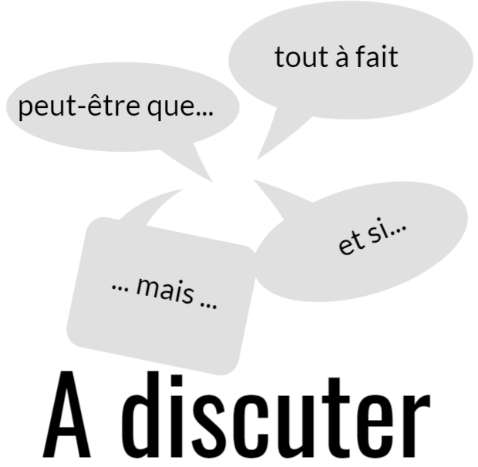
Principes généraux de la gouvernance financière 4/4 : Répartition des charges indirectes
Les charges indirectes (niveau Ops, niveau DSI) se déversent sur les budgets patrimoines. Il faudra désormais séparer les indirects communs, les indirects spécifiques plateforme interne, les indirects spécifiques AWS
Modèle actuel
Modèle futur?
Quote-part des Coûts transverses DSI
Quote-part des Coûts indirects DSI
Revoir avec JP Duval
Quote-part des Coûts indirects d’exploitation
Quote-part des Coûts indirects communs (dont CI-CD)
Quote-part des Coûts indirects spécifiques au cloud AWS (socle)
Quote-part des Coûts indirects spécifiques au cloud interne (VMWare)
Coûts indirects d’infra interne
Coûts directs d’infra AWS
Coûts indirects d’infra Interne

Slide 55


Cycle de vie financier d’une application et outils à déployer
RA + Référent + FinOps
Devis coûts annuels des services cloud
AWS Pricing Calculator
Allocation du budget associé
IT Gouv
Outils Swiss Life
FinOps
Analyse de l’impact des optimisations
Définition des alertes budgétaires
AWS Cost Explorer (Splunk)
FinOps + DevOps
AWS Cost Explorer (Splunk en 2019)
Mise en œuvre des optimisations
Marquage des services consommés par des tags
DevOps
DevOps
AWS Tags
FinOps + RA + Référent
Revue des optimisations potentielles des coûts
Allocation des coûts et refacturation ou « showback »
FinOps
AWS Trust Advisor
AWS Cost Explorer (Splunk)
Analyse des coûts par rapport au budget
FinOps
AWS Cost Explorer (Splunk)
Nota bene : « DevOps » = binôme Cloud Dev et Cloud Ops
« RA » = Responsable d’Application (DDE)
« Référent » = Référent Cloud

Slide 56
Prochaines étapes : actions proposées
Action | Acteur | Délai
Présenter les principes FinOps à la Direction Financière / PMO | IT Gouvernance | 01/2020
Former le responsable FinOps à l‘utilisation de la console, à l’analyse des coûts et l’identification des optimisations | IT Gouvernance | 03/2020
Développer et tester une première version des outils d’analyse et de suivi sur les consommations, les seuils d’alerte automatique, etc… | IT Gouvernance + DevOps | 03/2020
Consolidation budget run centralisé CI-CD pour 2021 (en 2020 pas de modification budgétaire) Ré-utiliser les lignes existantes dans les divers départements (Clearcase, Jenkins, Git, Ansible, JIRA…) et prévoir un financement pour les nouveaux outils et le coût d’hébergement de la plateforme CI-CD (elle pourrait être dans le Cloud elle-même) | IT Gouvernance | 06/2020 (MTP)
Allouer budget run pour la plateforme AWS | IT Gouvernance | 06/2020 (MTP)
Définir les budgets Run AWS qui seront transférés aux patrimoines métier | IT Gouvernance + Responsables de domaine | 06/2020 (MTP)
Anticiper en faisant un budget proforma incluant ces modifications afin de valider la nouvelle structure des budgets en amont du MTP | IT Gouvernance | 03/2020
Anticiper les projets et les budgets « Move to Cloud » de 2021 afin de les proposer au MTP 2021 | IT Gouvernance + Responsables de domaine | 06/2020 (MTP)

Slide 57
ANNEXES

Slide 58
Proposition d’organisation des équipes Cloud en 2020 En appui sur les équipes et savoir-faire existants
Applications hébergées sur le Cloud
Ex : API management + My SwissLife
L’organisation n’est pas modifiée
mais des groupes de travail multi compétences sont constitués
Ce modèle dans la continuité de l’existant permettra de faire du retour d’expérience et de juger s’il convient à terme d’adapter l’organisation au sein de la DSI
Au niveau transversal
Construction d’une communauté Cloud pour faire rencontrer les utilisateurs et responsables de la plateforme
La communauté Cloud prend des décisions opérationnelles. Elle est composée de doers, pas de managers
Au niveau des applications hébergées dans le Cloud:
Un interlocuteur Cloud Ops (intégrateur?) est nommé pour chaque application passée dans le Cloud. Cet interlocuteur est formé à l’usage d’AWS, il participe à la vie de l’équipe (ex : les cérémonies agiles), il aide l’équipe Dév à monter en compétence sur le Cloud.
Un interlocuteur Cloud Dev est également identifié dans l’équipe de développement (intégrateur DDE?)
Ce binôme développe la pile CI-CD de la solution jusqu’à l’infrastructure, et assure les livraisons et mises en production.
Chaque intervenant reste attaché à sa structure hiérarchique d’origine et est affecté à temps partiel à l’équipe, sous le pilotage du product owner, et en mode agile.
Une équipe virtuelle « plateforme cloud » est constituée pour créer et maintenir l’environnement transversal :
Elle définit les « templates » d’infrastructure utilisables et adaptables par les équipes qui sont dans le Cloud. Elle tient à jour les AMIs et autres templates de référence avec les bons niveaux d’OS, de patch, de sécurité. Elle met en place et elle opère les services partagés de la plateforme (réseau, DNS, AD, WAF…). Elle met en œuvre des contrôles a posteriori.
C’est une équipe virtuelle : les compétences restent dans leurs départements d’origine, elles sont pilotées par un Product Owner. Principalement des ressources DOIT : prévoir expertises Cloud, Réseau, Sécurité, Exploitation
Une équipe virtuelle « Usine logicielle » est constituée pour animer la maturation des outils CI-CD :
Les ressources et la responsabilité des briques techniques (JIRA, Bit bucket, Jenkins, Ansible, etc) restent dans leurs départements d’origine en 2020. Elles sont affectées à temps partiel au sujet, en mode « projet » standard au sein du programme de transformation de l’IT.
Un Product Owner est nommé pour animer ces personnes et les projets de création de chaîne CI-CD et pour aider au déploiement dans les équipes. Cette personne crée la vision CI-CD à court et moyen terme et pilote les divers contributeurs.
Construction d’équipes pluridisciplinaires (Build & Run de l’appli & l’infra)
Scrum team My SL
Scrum team API
COMMUNAUTÉ CLOUD & DEVOPS
Cloud Dev**
Cloud Dev**
Cloud OPS**
Cloud OPS**
FinOps
Sécurité
Architecture
Tech Lead
Accompagnement opérationnel
Equipe Usine logicielle
Pour créer et maintenir la chaîne CI-CD
JIRA
Jenkins
CARA
Docker?
Etc…
PO CI-CD
Equipe Cloud AWS
Pour responsabiliser une équipe
sur la plateforme et la rendre autonome
(**)Les scripts de déploiement (IaC) et le Run infra doivent être effectués en proximité de la scrum team par un binôme Dev et Ops
Archi Tech
Archi Tech
Sec Op
Réseau
etc…
PO Cloud AWS
Pierre-Olivier?
Profil inexistant à date
Profil potentiel identifié

Slide 59





Principes d’organisation pour le modèle hybride
Communauté DevSecOps
Ventile / Optimise les coûts de run des providers (FinOps)
Anime opérationnellement les product Owners IT roadmap dans le respect des principes et valeurs de l’initiative (Scrum master)
Fourniture de produit
Product Owner Métier
Référent Cloud
Product Owner IT
Utilisateur Produits IT (Binôme DevOps)
Supports
Identifie les besoins de formation et gère l’évolution des compétences
Reporte sur l’avancement des produits IT
Conduit et accompagne les changements selon l’avancement
Proposition
DSI
C
FinOps
Team Projet 1
Team Projet 2
Team Projet 3
B
Cloud Office
A
Scrum Master
Support modèle hybride
B
C
Design Authority
Team Plateforme OnPrem
Team Plateforme AWS
Change Management
CoDir DSI
A
Team CI/CD
Elabore la roadmap des produits en déclinant les besoins des utilisateurs (équipes prokjet) et du Sponsor (DSI et CoDir) en EPIC/Stories/Features avec les Product Owners concernés
Anime et est garant des travaux de la Design Authority
Sécurise l’atteinte des objectifs du modèle hybride : Time to Market, Maîtrise des coûts, Qualité, Sécurité, Harmonisation produits / pratiques, Réversibilité
Garantit la cohérence, la viabilité économique et la pérennité des choix des équipes « socle ».
Centralise les problèmes liés à la mise en œuvre du modèle hybride, les instruire et les traiter avec les équipes produits IT. Escalader pour arbitrage si besoin et après instruction.
Organise l’accompagnement des projets clients du modèle hybride (Bonnes pratiques, choix d’Architecture et patterns, support niveau 2 à la mise en oeuvre)

Slide 60






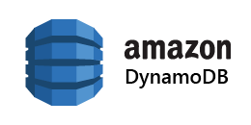
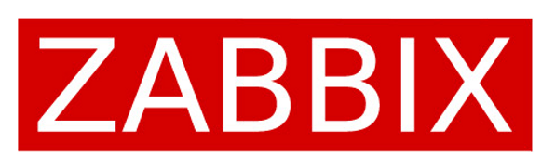
Existant Brique monitoring des services
Principes
Monitoring de service (pas de monitoring infra)
Faire porter l’intelligence par AWS pour la transmettre à Zabbix/CMDB
AWS
SwissLife
data center
SwissLife
2
Monitoring
Help-Desk / GFI
Calcul et déclenchement d’une alerte en cas d’absence de service
5
Le service est déclaré dans la CMDB
3
1
Positionnement dans une table Dynamo DB de l’alerte
Les custom’s metrics specifiques à un service sont envoyés à CloudWatch
Amazon
CloudWatch
4
6
Zabbix interroge la base DynamoDB et vérifie le flag
Une alarme est déclenchée

Slide 61

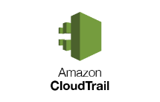

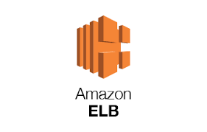








Existant Brique centralisation des LOG’s
Principes
Centralisation vers Splunk
« AWS Native » pour tous les logs
Une solution technique par famille de log (firewall, applicatif, API, etc.)
AWS
SwissLife
data center
SwissLife
VPC NetWork VPC
Amazon
Config Rules,
Description,
Inspector
Subnet
Application
Amazon
CloudFront
Amazon
Bucket S3
Instances
+
Agent
Amazon
Config
Amazon
SQS
Flow logs
Amazon
CloudWatch
Amazon
Kinesis

Slide 62
Existant Brique accès sécurisé
Principes
Fonctionnement identique aux environnements On-Premise
Les utilisateurs se connectent aux instances Amazon uniquement via le Bastion (SSH et/ou RDP)
L'enregistrement (et le désenregistrement) des instances Amazon dans le Bastion est automatique
Au démarrage d’une instance, une règle mise en place dans CONFIG dans une liste les VM’s qui ne sont pas en conformité BASTION
AWS
SwissLife
data center
SwissLife
1
Installation des pré-requis (fait au travers de la brique Bastion dans l’AMI socle)
Compte local Admin ou User
Droit Admin ou user
Authentification linux User+Clé
Authentification windows User + MdP
2
Vérification de la compliance Bastion au démarrage de l’instance avec l’utilisation du service Rules dans CONFIG
3
Enrôlement automatique de la VM dans Bastion

Slide 63
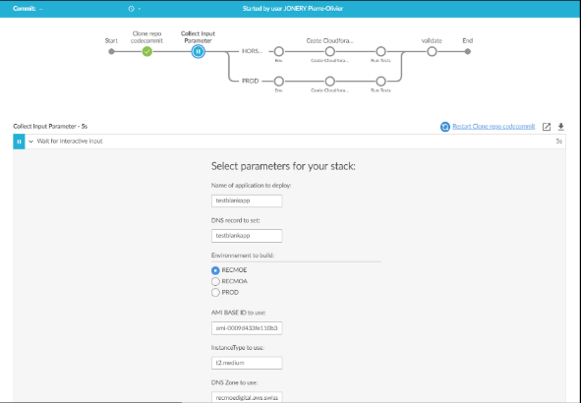
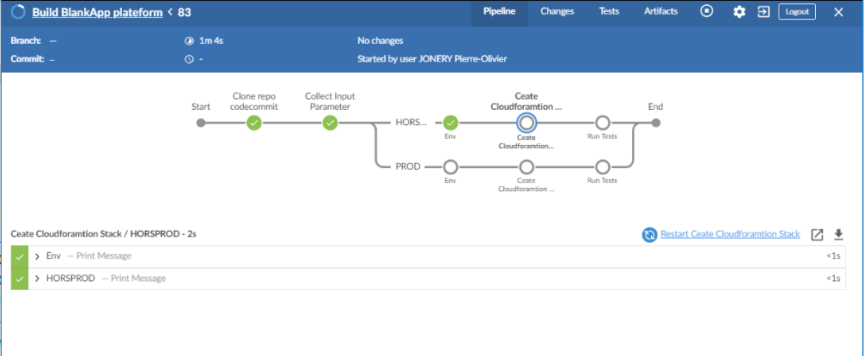
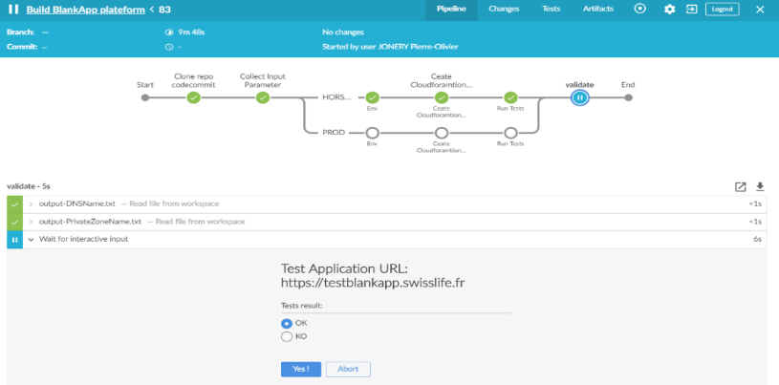
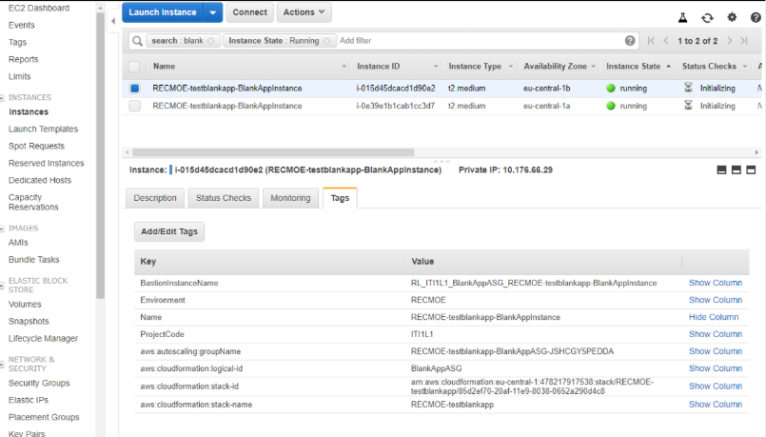
Existant Déploiement d’une application
1
A partir de l’interface Jenkins, sélection de l’application et paramétrage
2
Construction de l’environnement
3
Tests avant livraison
4
Lancement de l’instance.
Mise en place des tag’s

Slide 64
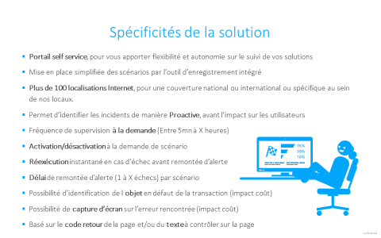
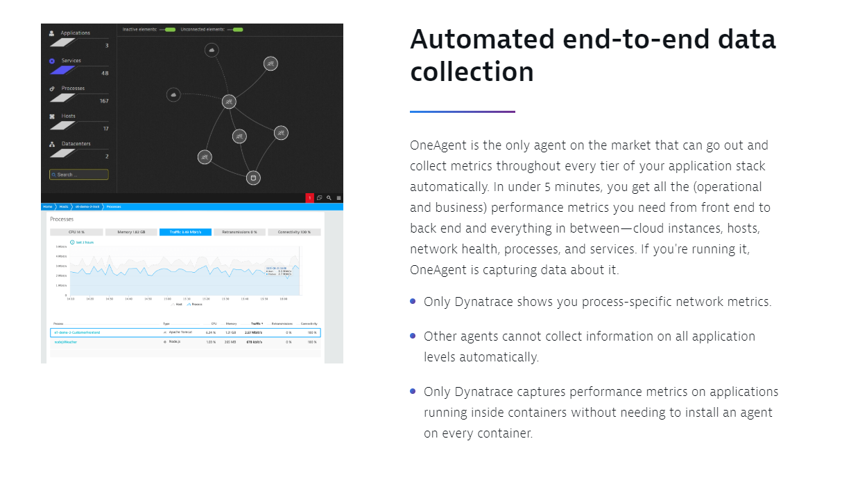
Monitoring : Dynatrace Synthetic Monitoring / OneAgent
Source : wiki DOIT
Source : site web Dynatrace

Slide 65
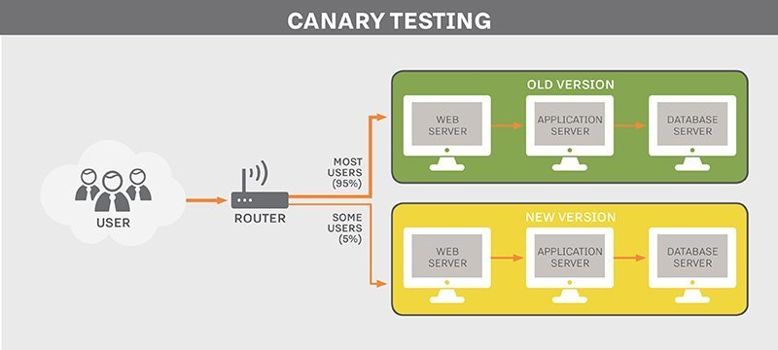
Canary Testing
In software testing, a canary is a push of programming code changes to a small group of end users who are unaware that they are receiving new code. Because the canary is only distributed to a small number of users, its impact is relatively small and changes can be reversed quickly should the new code prove to be buggy. Canary tests, which are often automated, are run after testing in a sandbox environment has been completed. ©Margaret Rouse WhatIs.com

Slide 66
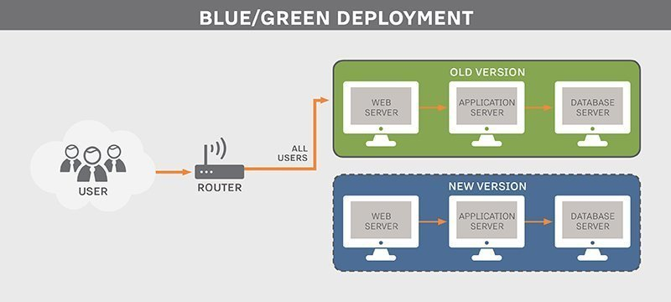
Blue/Green deployment
A blue/green deployment is a change management strategy for releasing software code. Blue/green deployments, which may also be referred to as A/B deployments require two identical hardware environments that are configured exactly the same way. While one environment is active and serving end users, the other environment remains idle.©Margaret Rouse WhatIs.com

Slide 67


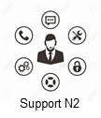


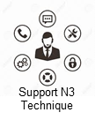
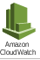















Client
Support N2
Technique
(Service Delivery)
Distributeur
(agent, courtier, commercial)
Support N3
Technique
(Ingénierie N3)
Cloud AWS
Employé
Développeur
Support N2
Développeur
(DDE)
ACR
Helpdesk
DSI
Constructeur
Support N3
Développeur
(DDE)
Plateaux
métier
MOA
Supervision
Equipe plateforme
cloud

